Slide 1
КОУ «Радужнинская школа для обучающихся с ограниченными возможностями здоровья»
«Применение-игровых технологий в оказании коррекционно-развивающей помощи и поддержки обучающихся с ограниченными возможностями»
подготовила: Т.С.Казакова,
учитель-дефектолог
г. Радужный, 2025

Slide 2
Игровые технологии—эффективное средство коррекционно-развивающего воздействия при работе с детьми, имеющими ограниченные возможности здоровья
Главный компонент игровой технологии – непосредственное и систематическое общение педагога и детей.
Игра играет важную роль в обучении младших школьников с ограниченными возможностями здоровья.
Главная особенность развивающих игр в том, что в них удается объединить один из основных принципов обучения – от простого к сложному– с очень важным принципом творческой деятельности –самостоятельно и по способностям.
Развивающие игры могут быть очень разнообразны по своему содержанию, они создают атмосферу свободного и радостного творчества.

Slide 3
Некоторые преимущества использования игр в работе с такими детьми:
Помогают преодолевать страхи и затруднения. Игровая форма обучения помогает детям с ОВЗ сделать любой учебный материал увлекательным, игры помогают снижать уровень тревожности у детей, создаёт ситуацию успеха, что облегчает процесс усвоения знаний.
Формирование интереса к предмету. Систематическое использование различных видов игр на уроках у младших школьников приводит к появлению у них возрастающего интереса к предмету, повышает мотивацию и познавательную активность.
Оказывают положительное влияние на эмоционально-волевую сферу. В процессе игры дети учатся управлять своими эмоциями, проявлять настойчивость и самостоятельность, что способствует их личностному развитию и укреплению уверенности в собственных силах.
Развитие личностных качеств. В игре осуществляется эмоционально-волевое развитие, развивается потребность усваивать нормы поведения, формируются качества, от которых в дальнейшем будет зависеть успешность в учебной и трудовой деятельности.
Повышение умственной активности. Игры активизируют психические процессы, снижают напряжение и усталость, помогают преодолевать комплексы, которые есть у всех детей с ОВЗ.

Slide 4
Настольные игры способствуют лучшему усвоению учебных навыков, по предметам школьной программы, а также сделать образовательный процесс более интересным и увлекательным.
Создание положительного эмоционального настроя. Игра помогает сделать любой учебный материал увлекательным, создаёт ситуацию успеха, что облегчает процесс усвоения знаний.
Делают образовательный процесс увлекательным. Игры снижают уровень тревожности у детей, способствуют развитию познавательных процессов, таких как внимание, память, мышление и речь.
Закрепление сложных тем школьной программы. Настольные игры помогают запомнить сложные темы. Главное — не частить с ними и применять только тогда, когда ребёнку действительно нужна помощь в освоении нового материала.
Увеличение скорости чтения.
Улучшение математических навыков. В большинстве настольных играх нужно считать — очки, ходы, карточки, условные деньги, точки на кубиках. Существуют настольные игры, специально созданные для развития математических навыков

Slide 5
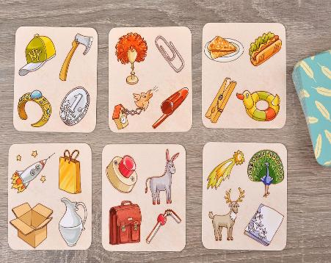
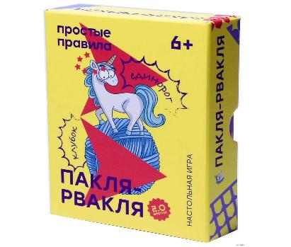
Пакля -рвакля
Цель игры-обогащение словарного запаса, развитие слухового внимания, фонематического слуха, языкового чутья
Все одновременно ищут объекты, названия которых рифмуются друг с другом. Первый, кто справится, забирает себе карточки с подходящими изображениями.

Slide 6
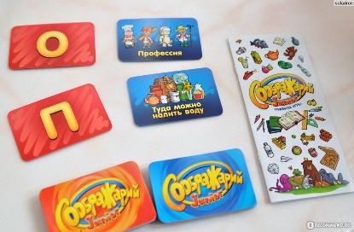
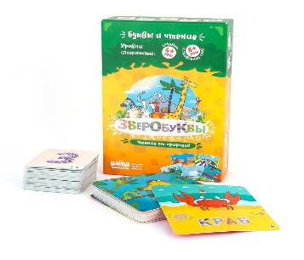
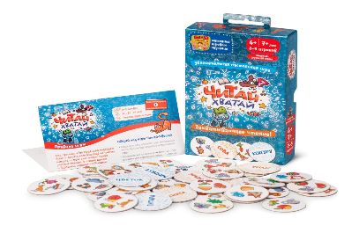
Соображарий джуниор
В игре нужно подбирать слова с заданной буквы и по определённому условию.
Цель игры-обогащение словарного запаса
Запомнить алфавит с помощью игры «Зверобуквы».
Развить скорочтение с помощью игры «Читай-Хватай».

Slide 7
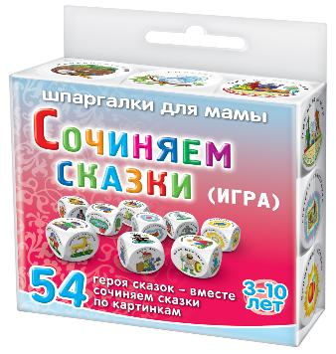
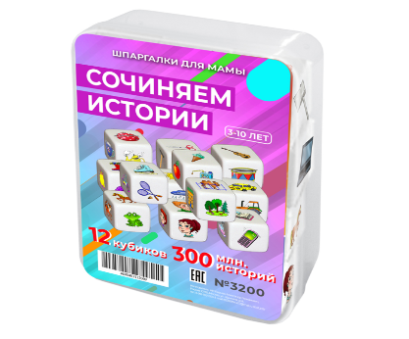
Учимся сочинять и рассказывать литературные произведения с помощью игр
«Сочиняем сказки» и «Сочиняем истории».

Slide 8
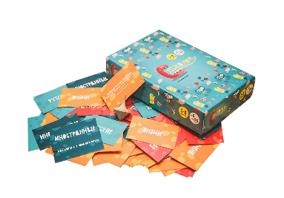
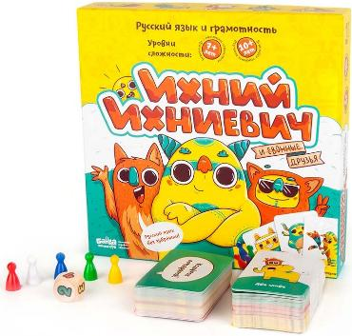
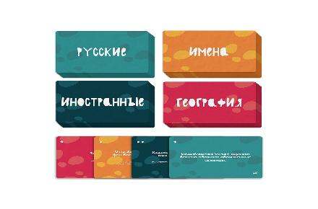
Развиваем артикуляцию и речь с помощью игры «Языкалом».
Закрепить важнейшие термины из курса русского языка, как, например, в игре «Ихний Ихниевич».

Slide 9

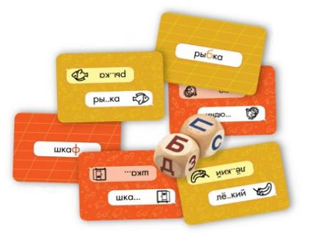
Игра «Словодыр» развивает не только грамотность,но и внимательность скорость реакции. С её помощью формируется привычка находить проверочные слова и выбирать правильное написание.

Slide 10
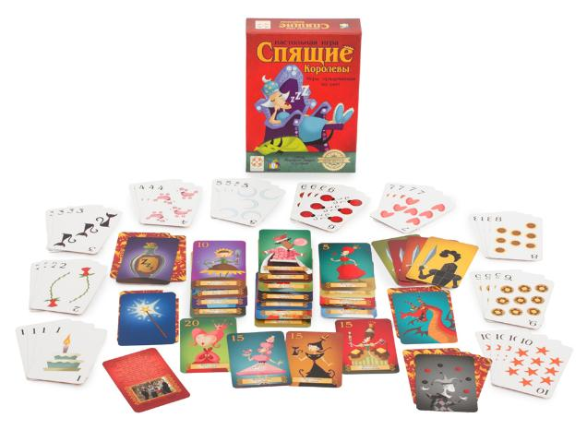
Некоторые настольные игры для обучения математике
Игра «Спящие королевы» развивает память, внимание, устный счёт в пределах 10 и элементы стратегического мышления.

Slide 11
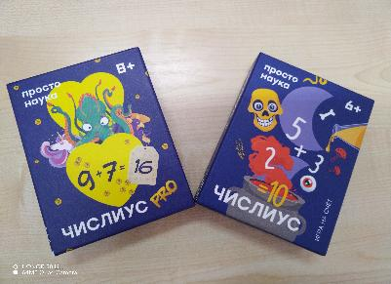
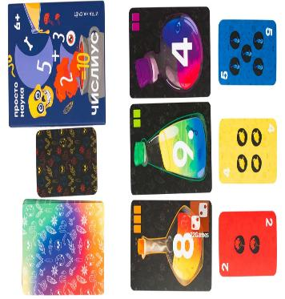
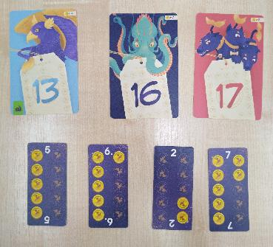
«Числиус» развивает математические навыки и устный счёт в пределах 10 скорость реакция, память
«Числиус PRO» уникальная игра, которая учит через игру весело, понятно и быстрее, чем это происходит при обычном учебном процессе! Ведь игроки попадают в волшебный магазин, где продают фантастических существ-такая тема очень нравится детям. Счёт с переходом через десяток -основа начальной математики. Именно на нем базируется счёт в столбик, устный счёт в пределах сотни, тысячи и далее

Slide 12
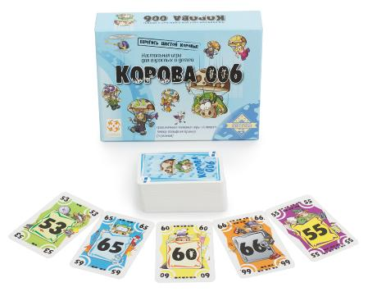
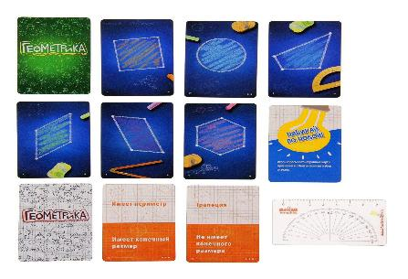
«Корова 006» Т игра полезна для детей, так как помогает нарабатывать навыки счёта от 1 до 104 и умение сравнивать числа по величине (больше/меньше).
Игра «Геометрика» подходит для закрепления знаний начальной школы, а также для знакомства с формами и фигурами.Усвоение базовых геометрических понятий. В ходе игры игроки запоминают названия фигур и их признаки, математическую терминологию, свойства геометрических объектов

Slide 13
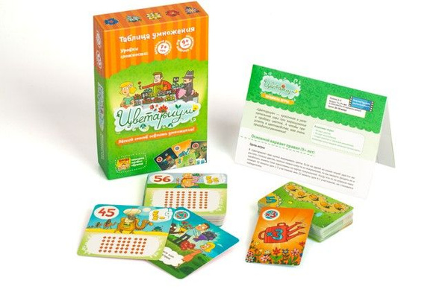
Цветариум». Игра, в основе которой лежит таблица умножения. Игроки выращивают клумбы, борются с вредителями, выращивают растения, а после продают их.Также игра помогает освоить принципы сложения, вычитания, умножения и деления. Игроки в ходе игры многократно повторяют сложение одинаковых чисел, что приводит к пониманию принципа умножения.

Slide 14
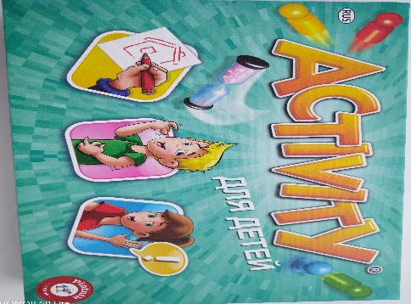
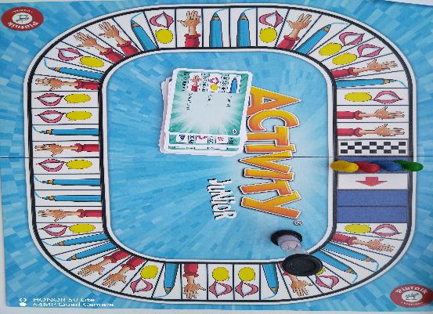
«Активити». Игра представляет собой набор карточек со словами, значение которых игрок должен объяснить партнёру с использованием мимики, рисунков или слов-синонимов, при этом не называя однокоренные слова. Игра может использоваться для расширения словарного запаса, а также для тренинга навыков говорения и понимания, коммуникации и сплочение коллектива.

Slide 15
Главное условие успешного применения игровых технологий — это индивидуальный подход, учёт особенностей каждого ребёнка и создание условий для его личностного роста и развития
Таким образом, игры способствуют организации особой развивающей среды для детей с ОВЗ, в которой моделируются разные жизненные ситуации, закрепляются необходимые качества и умения

Slide 16


